Slide 1

Родительское собрание
в средней группе
«Возрастные особенности детей 4-5 лет»

Slide 2
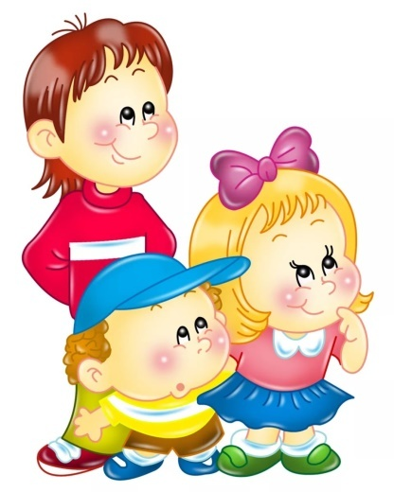
Возрастные особенности детей 4-5 лет
Возраст от четырех до пяти лет — период
относительного затишья. Ребенок вышел из кризиса и в целом стал спокойнее, послушнее, покладистее.
Все более сильной становится потребность в друзьях, резко возрастает интерес к окружающему миру.

Slide 3
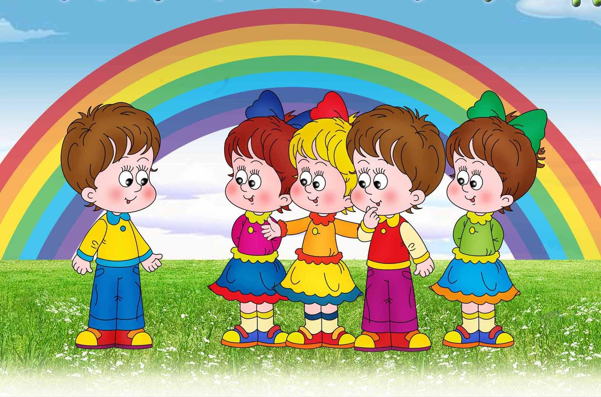
Возрастные особенности детей 4–5 лет таковы, что они больше склонны общаться с ровесниками своего пола.
Девочки больше любят семейные и бытовые темы (дочки-матери, магазин). Мальчики предпочитают играть в моряков, военных, рыцарей.
На этом этапе дети начинают устраивать первые
соревнования, стремятся добиться успеха.

Slide 4

Дети 4-5 лет задают взрослым самые разнообразные вопросы обо всём на свете.
Они всё время говорят, что-то обсуждают, не замолкая ни на минуту.
Поэтому детей этого возрастного периода называют «Любознательные Почемучки»
Безудержность детской фантазии в 4-5 лет может порождать разнообразные страхи и кошмары. Ребенок может бояться сказочного персонажа или воображаемых чудовищ.

Slide 5
Что должен знать и уметь ребенок 4-5 лет
Познавательное развитие:
Считать в пределах 5 (количественный счет),
Отвечать на вопрос «сколько всего?», «какой по счету?»;
Сравнивать 2 группы предметов, используя счет;
Сравнивать 5 предметов разной длины, высоты, раскладывая их в возрастающем порядке по длине, высоте;
Узнавать и называть треугольник, отличать его от круга и квадрата;
Различать и называть части суток;
Определять направление движения от себя (направо, налево, вперёд, назад, вверх, вниз);
Объяснить значение слов: вчера, сегодня, завтра.
Знать правую и левую руку;

Slide 6
Речевое развитие:
•Использовать тысячу слов, строить фразы из 5-9 слов. Ребёнка в 4-5 лет должны понимать не только родители, но и посторонние люди.
•Знать особенности строения человека, что оно отличается от животного: называть части тела (ногти — когти, руки — лапы, волосы — шерсть).
•Употреблять множественное число.
•Находить предмет по описанию.
•Понимать значение предлогов.
•Знать профессии.
•Поддерживать беседу: отвечать на вопросы, правильно их задавать.
•Пересказывать содержание сказки, рассказа.
•Учить наизусть стихи, потешки.
•Называть свои имя, фамилию, сколько лет, город (поселок), где живёт.

Slide 7
Физическое развитие:
• Ходить и бегать, согласуя движения рук и ног;
• Прыгать на 2-х ногах на месте и с продвижением вперед, прыгать в длину с места не менее 70 см;
• Брать, держать, переносить, класть, катать, бросать мяч из-за головы, от груди;
• Метать предметы правой и левой рукой на дальность , отбивать мяч о землю (пол) не меньше 5 раз подряд;
• Лазать по лесенке - стремянке, гимнастической стене не пропуская реек, перелезая с одного пролёта на другой;
• Ползать, подлезать под натянутую верёвку, перелезать через бревно, лежащее на полу;
• Строиться в колонну по одному, парами, в круг, шеренгу;
• Кататься на двухколёсном велосипеде;
• Ориентироваться в пространстве.

Slide 8
Художественно – эстетическое развитие:
• Правильно передавать в рисунке форму, строение предметов, расположение частей, отношение по величине;
• Изображать в одном рисунке несколько предметов, располагая их на одной линии, на всём листе, связывать их единым содержанием;
• Создавать узоры на полосе, квадрате, круге, розете, ритмично располагая элементы;
• Лепить предметы, состоящие из нескольких частей;
• Использовать приёмы оттягивания, сглаживания, вдавливания, прижимания и примазывания;
• Владеть навыком рационального деление пластилина, использовать в работе стеку;
• Правильно держать ножницы и действовать ими;
• Резать по диагонали квадрат, вырезать круг из квадрата, овал - из четырёхугольника, делать косые срезы;
• Раскладывать и наклеивать предметы, состоящие из отдельных частей;
• Составлять узоры из растительных и геометрических форм на полосе, квадрате, круге, розете, чередовать их по цвету, форме, величине и последовательно наклеивать.

Slide 9
Социально – коммуникативное развитие:
• Уметь договариваться с детьми, во что играть, кто кем будет в игре;
• Использовать «вежливые» слова;
• Иметь представление о работе своих родителей;
• Знать название своей Родины;
• Знать название города, деревни, где живут, улицу;
• Соблюдать элементарные правила организованного поведения в детском саду;
• Соблюдать правила поведения на улице и в транспорте;
• Знать правила дорожного движения (улицу переходят в специальных местах, переходить только на зелёный сигнал светофора);
• Соблюдать элементарные правила поведения в природе (способы безопасного взаимодействия с растениями и животными, бережного отношения к окружающей природе);
• Иметь представление о значимости труда взрослых;
• Бережно относится к тому, что сделано руками человека.

Slide 10
Для того чтобы вашему ребенку было спокойно, легко и комфортно
в детском саду, нам необходимы ваша поддержка.
Постарайтесь выполнять несколько простых правил:
- Старайтесь не опаздывать и приводить ребенка в детский сад
в одно и то же время.
В 8 ч.05 мин. у нас начинается утренняя гимнастика, длится она всего 10 минут.
- Вовремя укладывайте ребенка спать вечером.
- Выбирайте одежду для детского сада по размеру ребенка: не сковывающую движений и удобную. Завязки и застежки должны быть такими, чтобы ребенок мог самостоятельно себя обслужить. Обувь должна быть легкой, соответствовать размеру ребенка и легко застегиваться.
- Проверяйте содержимое карманов одежды ребенка на наличие опасных предметов.
Запрещается приносить в детский сад острые, стеклянные предметы, а также мелкие бусинки, пуговицы, жевательные резинки, таблетки.
- Не рекомендуется надевать на ребенка дорогие ювелирные украшения..
- Не рекомендуется обсуждать при ребенке дома свои опасения, претензии и
переживания по поводу детского сада. Но обязательно поделитесь ими с воспитателем.

Slide 11

Спасибо за внимание!

